Slide 1
R.C.P.
Objectif : Maintenir une circulation et une ventilation artificielle

Slide 2
LA VICTIME NE REPOND PAS, ET NE RESPIRE PAS.

Slide 3
SOMMAIRE:
Pictogramme d’examen
Questionnement
Définition, objectif du geste de secours
DTR ou vidéo
DCj ou vidéo
Points clé.
D.A.E.
Cas particuliers: enfant et nourrisson
Entrainement
Cas particuliers suite.
Résumé et points forts.
Pictogramme d’action
Situation épidémique.
Des vidéos sont disponibles pour compléter ou remplacer les gestes.

Slide 4
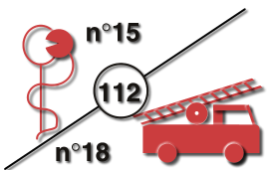
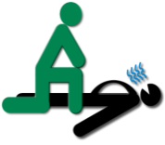
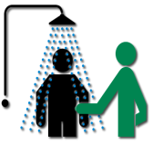
PLAN D’INTERVENTION S.S.T.
MOINS DE TROIS MINUTES POUR AGIR

Slide 5
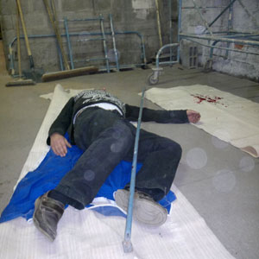
Répond pas, ne respire pas
Qu’est-ce qui pourrait faire qu’une victime ne répond pas et ne respire pas?

Slide 6
Répond pas, ne respire pas
Quel est l’objectif du geste de secours?
Assurer une respiration et une circulation artificielles!

Slide 7
D.T.R.
Ou
VIDEO humour | 10_bref_aujourdhui_jai_sauve_une_vie

Slide 8
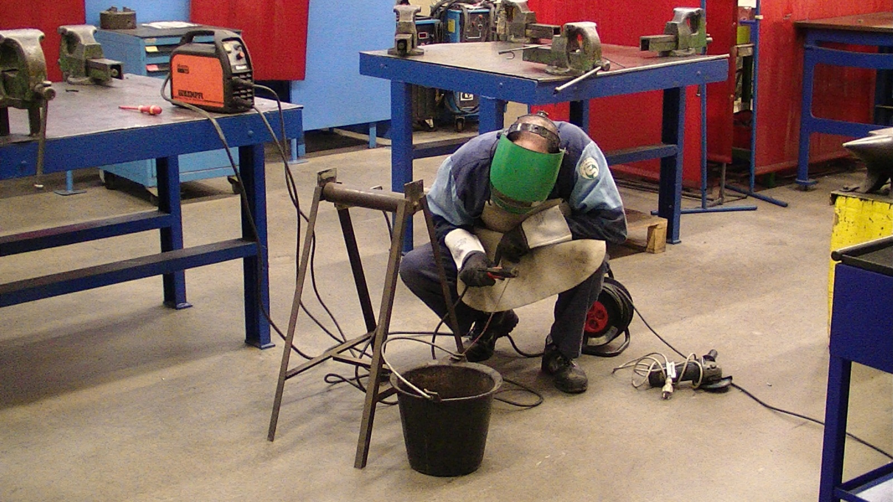
Nous sommes dans un atelier de soudure, des stagiaires du GRETA réalisent un travail de soudure, un mercredi après-midi.
Pour info: le mercredi après-midi, il n’y a pas d’infirmerie.

Slide 9
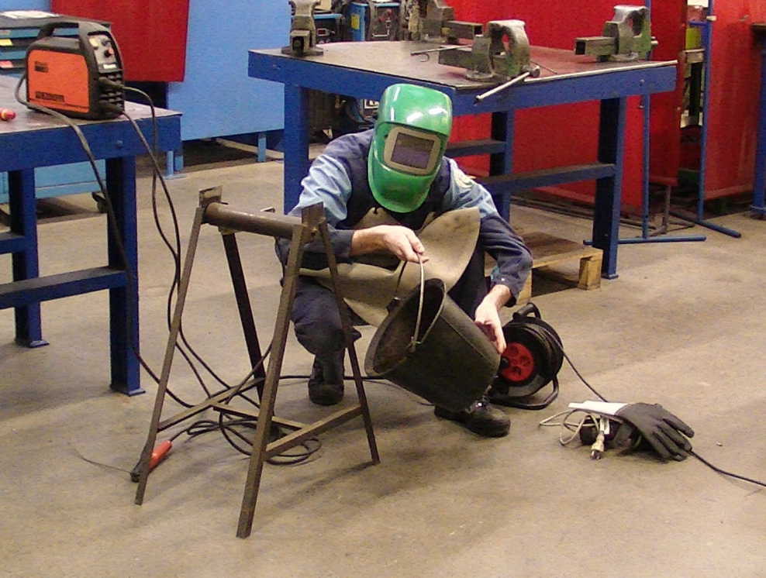
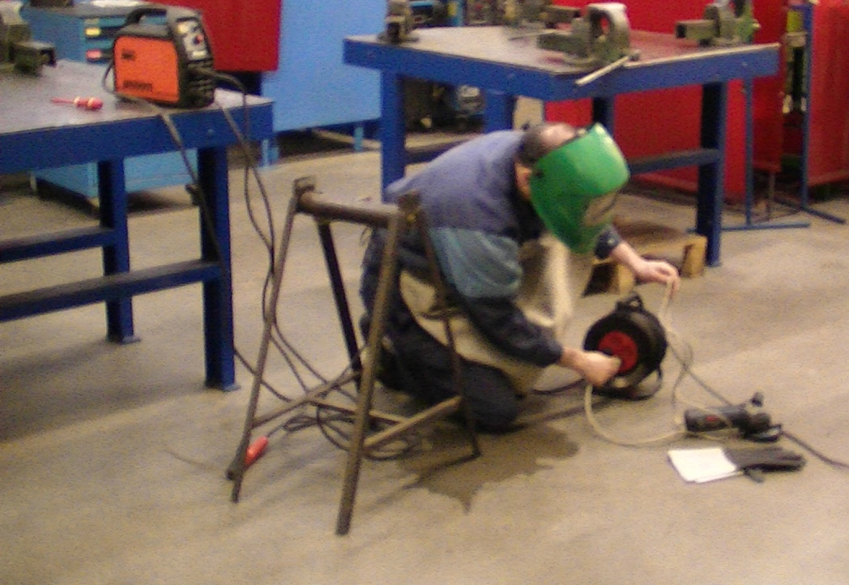
La soudure étant terminée, il refroidit sa soudure à l’eau pour gagner du temps. Il branche la meuleuse pour faire les finitions.

Slide 10
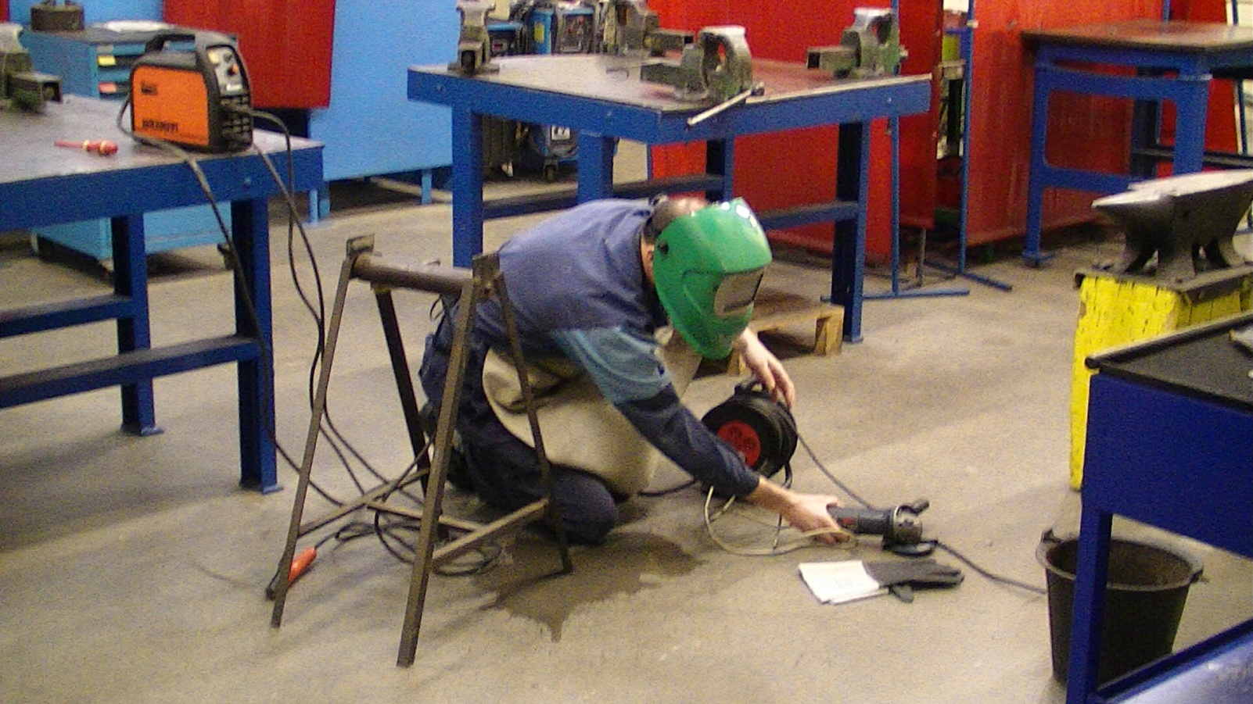
Il prend la meuleuse

Slide 11
Il s’écroule immédiatement
Info formateur :
Projeter la diapo suivante et mettre en place un mannequin devant l’image qui remplacera la victime.
Disposer une meuleuse sans la mettre sous tension

Slide 12
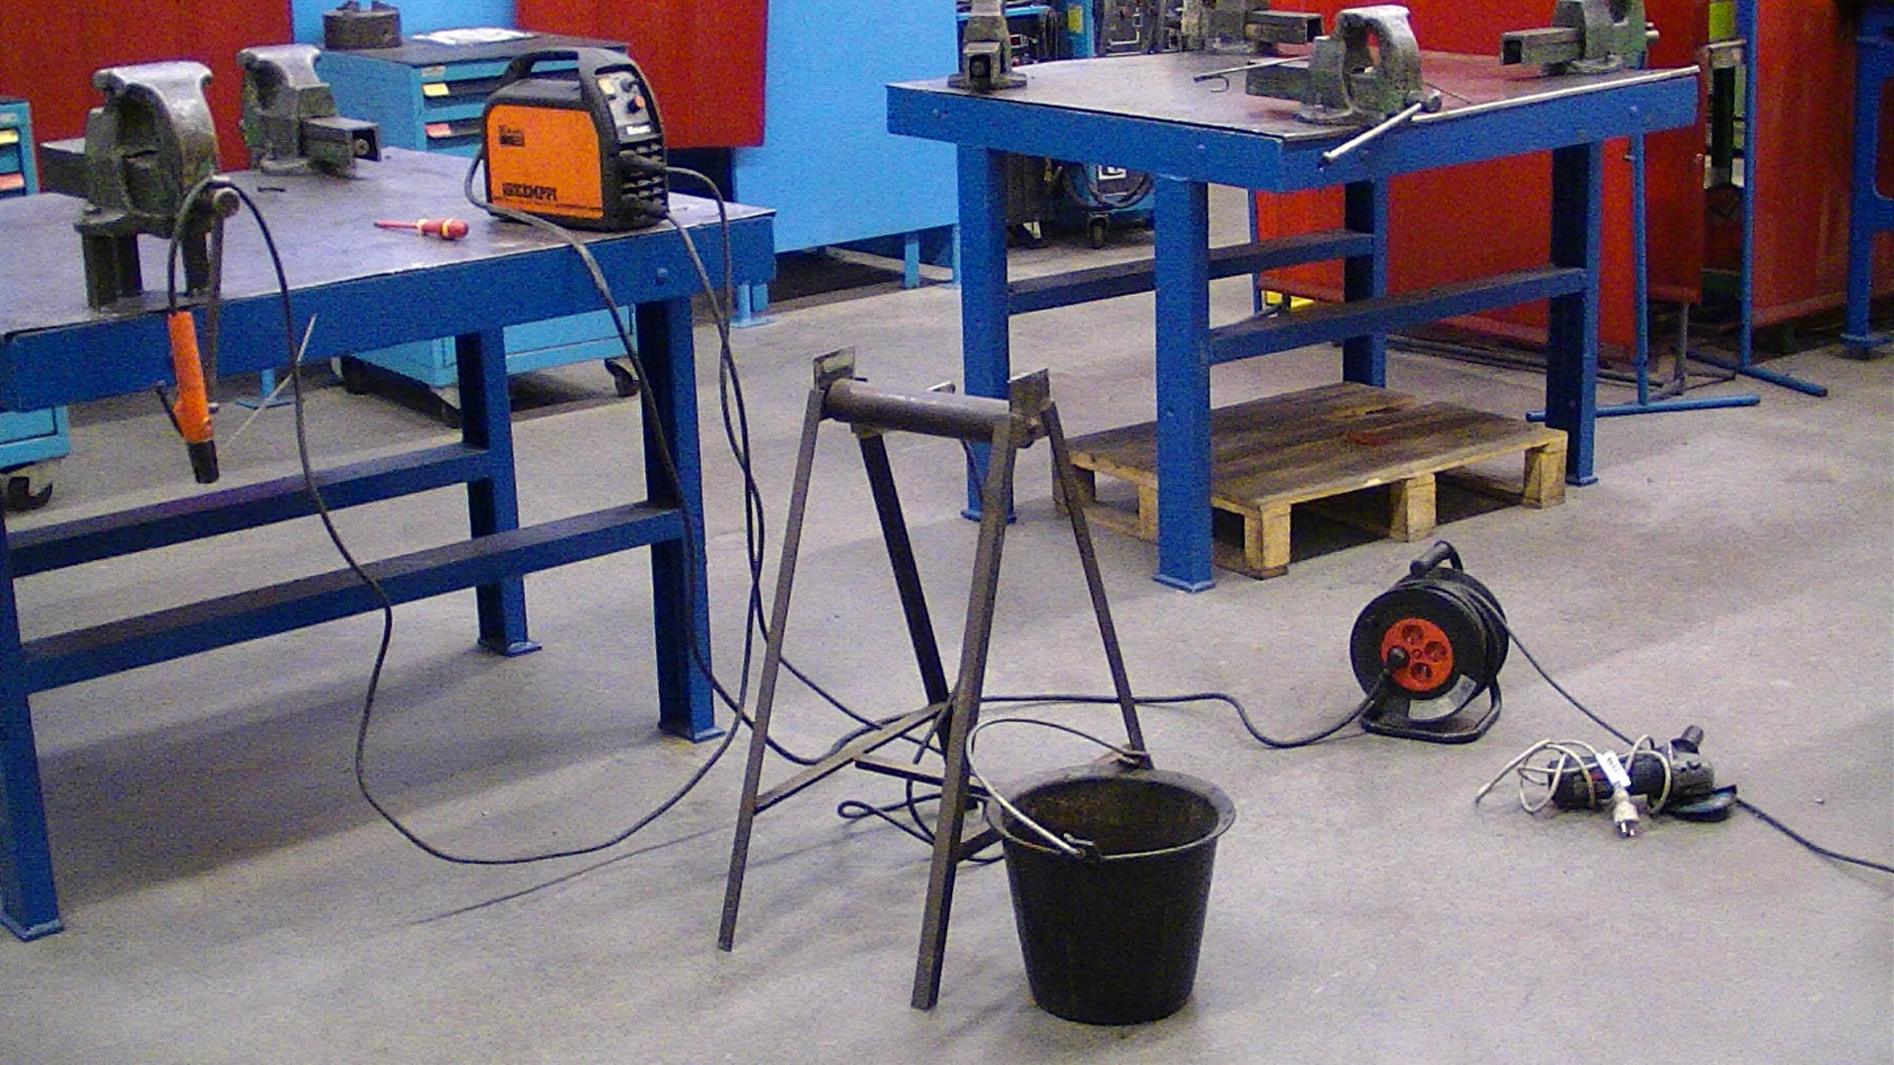

Slide 13
D.C.j.
1) RCP
2) RCP + DAE
VIDEO | 01_RCP_ADULTE

Slide 14
La victime ne répond pas et ne respire pas
Objectif
Assurer une respiration et une circulation, artificielles
1. Faire alerter les secours et réclamer un défibrillateur
2. Pratiquer immédiatement une réanimation cardio-pulmonaire (RCP 30/2).
3. Mettre en œuvre le plus tôt possible le DAE.
4. Poursuivre la réanimation jusqu’à l’arrivée des secours
Le DAE doit rester en place.
VIDEO | 05_RCP_RESUME

Slide 15
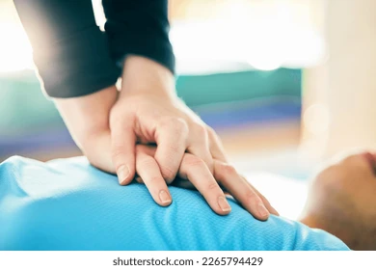
La victime ne répond pas et ne respire pas
ADULTE
30
Compressions
2
Insufflations
ALTERNANCE JUSQU’À LA POSE DU DEA et de L’ARRIVEE DES SECOURS
+
+
Enfoncement de 5 à 6 cm
100 à 120 compressions/mn

Slide 16
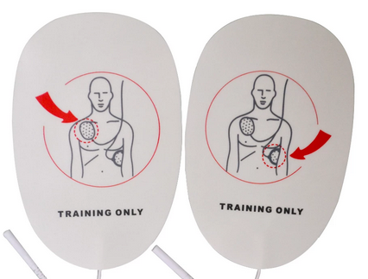
La victime ne répond pas et ne respire pas
Suivre les instructions données du DAE
Couper les vêtements. Sécher la peau et/ou raser si besoin
Récupérer les patchs adaptés
Coller les patchs en respectant les croquis
Aucun contact avec la victime lors de la lecture et du choc
Reprendre la RCP =
30 compressions + 2 insufflations

Slide 17
D.A.E.
Cœur ouvert

Slide 18
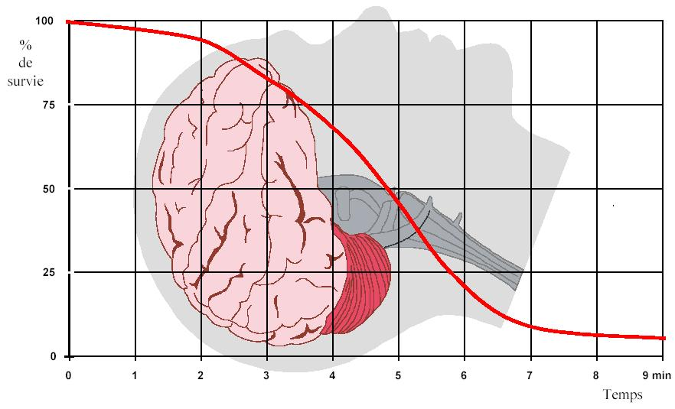
La victime ne répond pas et ne respire pas
1 minute perdue
= 10 % de survie en moins

Slide 19
La victime ne répond pas et ne respire pas
arrêt
FV
4 min
8 min
12 min
survie
défibrillation tardive
2 %
RCP précoce + DSA tardive
8 %
alerte immédiate + RCP précoce + DSA précoce
20 %
alerte immédiate + RCP précoce + DSA précoce +
soins spécialisés
40-50 %
alerte
RCP
DSA
soins spécialisés

Slide 20
La victime ne répond pas et ne respire pas
Cas particuliers
Enfant et nourrisson.
Conduite à tenir identique, mais rythme différent.
5
Insufflations
+
15
+
2
Compressions
Insufflations
ALTERNANCE 15/2 JUSQU’À LA POSE DU DEA et de L’ARRIVEE DES SECOURS
Enfoncement de 5 (1/3 épaisseur)
100 à 120 compressions/mn

Slide 21
La victime ne répond pas et ne respire pas
Une chaîne de survie courte
Pour info!

Slide 22
FICHE D'APPRENTISSAGE N°8 : SECOURS
LA VICTIME NE REPOND PAS ET NE RESPIRE PAS.
ETAPES | Observations
 | OUI | A revoir | NON
ADULTE :
Poser le talon de la main : - sur la moitié inférieur du sternum - au milieu de la poitrine dénudée
Placer l'autre main sur la première (doigts relevés)
Exercer une poussée verticale - 1/3 du thorax (5 à 6 cm) + bras tendus
Laisser le thorax reprendre sa forme après chaque compression
Effectuer 30 compressions ( 100 à 120 par minutes)
Libérer les voies respiratoires (bascule de tête)
Pratiquer 2 insufflations efficaces
ENFANT :
Compresser le thorax avec le talon d'une seule main
Exercer une poussée verticale - 1/3 du thorax (5 cm) + bras tendus
Effectuer 30 compressions ( 100 à 120 par minutes)
Pratiquer 2 insufflations efficaces
NOURRISSON :
Bien placer ses doigts sur le sternum (2 doigts sous la ligne médiane des mamelons)
Comprimer le thorax avec 2 doigts ( 4 cm environ)
Effectuer 30 compressions ( 100 à 120 par minutes)
Pratiquer 2 insufflations efficaces
On s’entraine

Slide 23
La victime ne répond pas et ne respire pas
Cas particuliers

Slide 24
La victime ne répond pas et ne respire pas
Cas particuliers

Slide 25
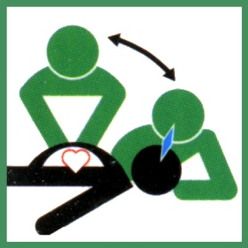
La victime ne répond pas et ne respire pas
Adulte
On résume…
Faire alerter , demander un DAE
RCP 30/2 , en attendant le DAE
Mise en œuvre du DAE suivre les instructions

Slide 26
La victime ne répond pas et ne respire pas
Enfant et Nourrisson
On résume…
Faire alerter , demander un DAE
5 insufflations puis
RCP 15/2 , en attendant le DAE
Mise en œuvre du DAE suivre les instructions

Slide 27
Points forts
Quel résultat à atteindre ?
Assurer une respiration et une circulation artificielles efficaces.
En pratiquant une RCP.
CAS PARTICULIERS :
La victime est âgée de moins de 8 ans
Le ventre et la poitrine de la victime ne se soulève pas lors des insufflations.
Les insufflations ne peuvent pas être effectuées

Slide 28
Points forts
Quel résultat à atteindre ?
Assurer une respiration et une circulation artificielles efficaces.
En pratiquant une RCP.
Et en mettant œuvre le plus tôt possible un défibrillateur.

Slide 29
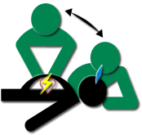
PLAN D’INTERVENTION S.S.T.
MOINS DE TROIS MINUTES POUR AGIR

Slide 30
R.C.P. FIN

